Slide 1
projekt GML Brno Docens
DUM č. 4 v sadě
37. Bi-2 Cytologie, molekulární biologie a genetika
Autor: Martin Krejčí
Datum: 30. 6. 2014
Ročník: 6. ročník šestiletého studia, 8. ročník osmiletého studia, 4. ročník čtyřletého studia
Anotace DUM: Morfologie a rozdělení chromozomů, homologní chromozomy, počty chromozomů, karyotyp, karyogram, ideogram.
Materiály jsou určeny pro bezplatné používání pro potřeby výuky a vzdělávání na všech typech škol a školských zařízení. Jakékoliv další využití podléhá autorskému zákonu.

Slide 2
chromozomy
Morfologie chromozomů

Slide 3
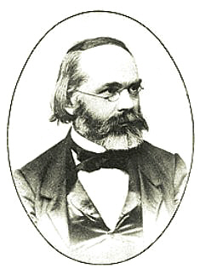
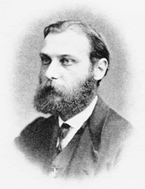
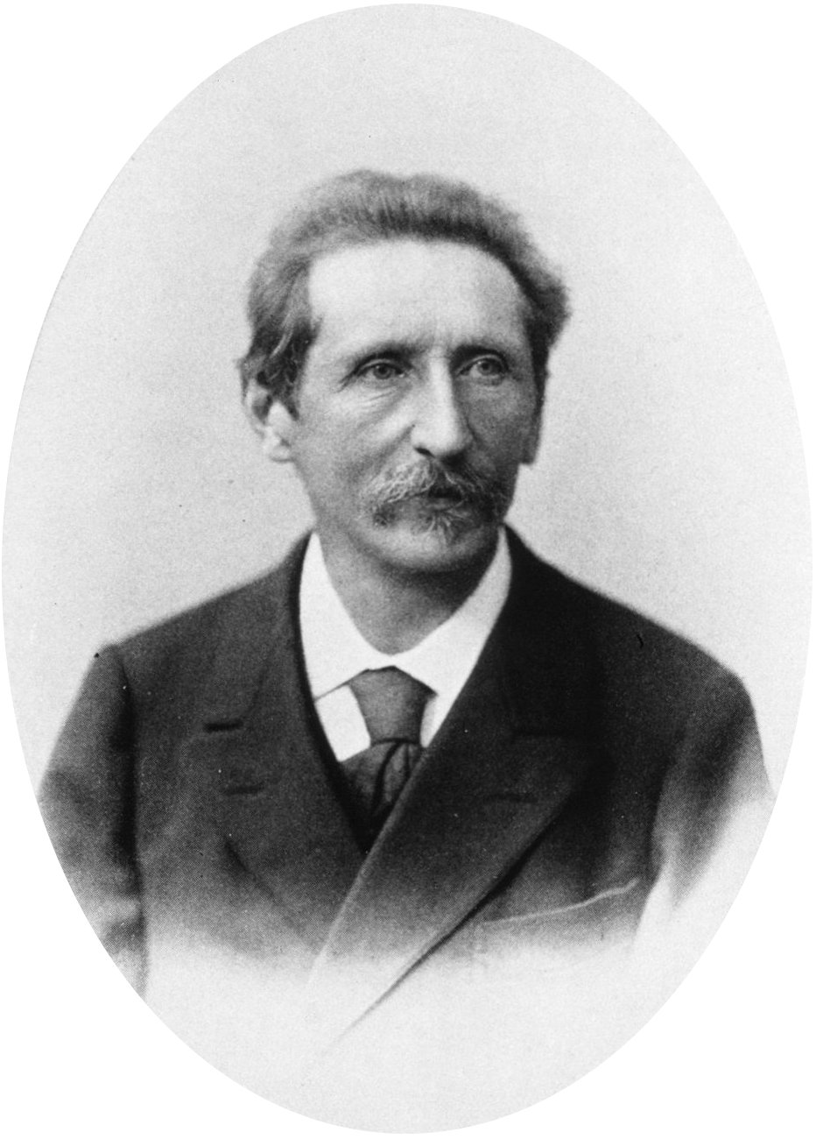
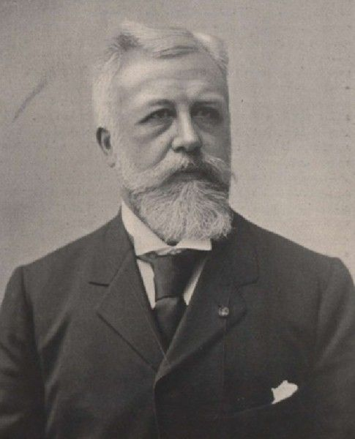
Historie výzkumu chromozomů
1842: Karl Wilhelm von Naegeli – poprvé pozoroval a popsal chromozomy.
1882: Walter Flemming zakladatel CYTOGENETIKY První detailní popis chování chromozomů při jaderném a buněčném dělení. Společně s Eduardem Strasburgerem a Edouardem van Benedenem (popis procesů s chromozomy při meióze.
http://cs.wikipedia.org/wiki/
Karl_Wilhelm_von_N%C3%A
4geli#mediaviewer/Soubor:
Carl_Wilhelm_von_Naegeli.jpg
http://cs.wikipedia.org/wiki/
Walther_Flemming#mediaviewer/
Soubor:Walther_flemming.gif
http://upload.wikimedia.org/
wikipedia/commons/2/20/
Eduard_Adolf_Strasburger.jpg
http://www.fotosimagenes.org/
edouard-van-beneden

Slide 4
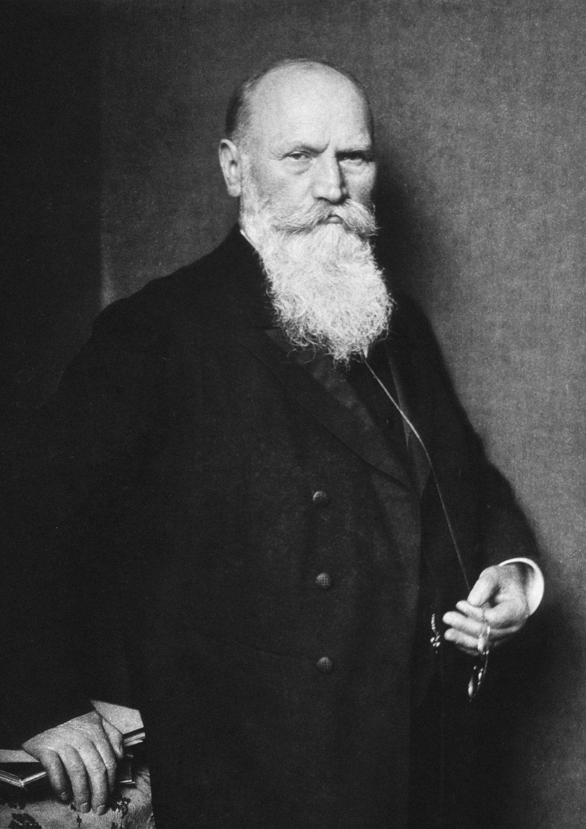
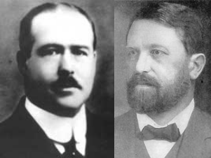
Historie výzkumu chromozomů
1888: Heinrich Wilhelm Gottfried von Waldeyer-Hartz Zavedl pojem chromozom.
1902:Theodor Boveri-Walter Sutton chromozomová teorie (také známá jako teorie chromozomové dědičnosti nebo teorie Sutton – Boveri ). Je základní sjednocující teorií genetiky, která identifikuje chromozomy jako nosiče genetického materiálu.
http://upload.wikimedia.org/wikipedia/commons/4/47/Wilhelm_von_Waldeyer-Hartz.jpg
http://en.wikipedia.org/wiki/File:Theodor_boveri_walter_sutton.png

Slide 5
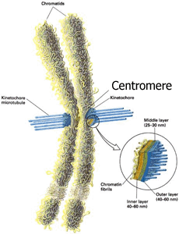
Stavba chromozomu
TELOMERA
satelit
SEKUNDÁRNÍ KONSTRIKCE (NOR – organizátor jadérka)
p RAMÉNKO (kratší raménko)
CENTROMERA (primární konstrikce)
KINETOCHOR (proteinový komplex - upínání dělícího vřeténka)
q RAMÉNKO (delší raménko)
http://janecolden.blogspot.cz/2008/01/cell-division-vocabulary.html
TELOMERA

Slide 6
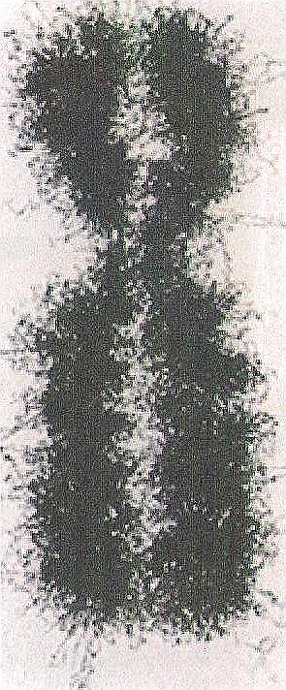
Stavba chromozomu
http://en.wikipedia.org/wiki/File:NHGRI_human_male_karyotype.png
DVOUCHROMATIDOVÝ
chromozom
JEDNOCHROMATIDOVÝ
chromozom
http://gymtri.trinec.org/soubory/Biologie/5-rocnik/genetika/genetika-bunky/chromozom.jpg

Slide 7
Stavba chromozomu
Typ chromozomu | p/(p+q)
METACENTRICKÝ | 0,5 – 0,45
SUBMETACENTRICKÝ | 0,45 – 0,25
AKROCENTRICKÝ | 0,25 – 0,15
TELOCENTRICKÝ | > 0,15
kratší raménko
p
delší raménko
q

Slide 8
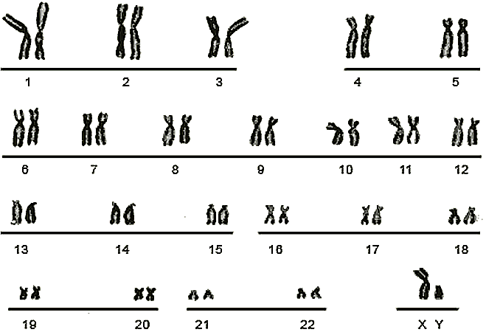
HOMOlogní chromozomy
Každý chromozom v jádře s diploidním (2n) počtem chromozomů zastoupen 2x – jeden od otce a druhý od matky ⇒ HOMOLOGNÍ CHROMOZOMY.
Homologní chromozomy nesou stejné geny nacházející se na stejných pozicích nachromatidách.
Konkrétní alely těchto genů mohou být shodné, nebo se od sebe mohou lišit.
http://www.oskole.sk/userfiles/image/zaida/biologia/reprodukcia%20buniek_html_1c84115a.png

Slide 9
HOMOlogní chromozomy
METAFÁZNÍ chromozomy tvořeny dvěma sesterskými CHROMATIDAMI.
Každá sesterská chromatida nese na stejných LOKUSECH geny v identické alelické formě.
Sesterské chromatidy jsou vždy tvořeny identickou dsDNA vzniklé při replikaci v S-fázi buněčného cyklu.
AUTOZOMY (somatické chr.) jsou tvořeny homologními dvojicemi vždy se stejnými geny. U HETEROCHROMOZOMŮ (pohlavní chr.) jsou homologní pouze části chromozomů
a
a
A
A
http://www.oskole.sk/userfiles/image/biologia/jadrova_dedicnost/image001.png

Slide 10
Počty chromozomů
Ploidie je počet homologních sad chromozomů v živé buňce. Počet chromozomů v jedné sadě je specifický pro každý organismus.
Počet chromozomů v jedné sadě udává Monoploidní číslo (x). Je stejné pro každou buňku v určitém organismu (pozn. u člověka platí x=23).
Podle počtu chromozomových sad rozlišujeme buňky: - HAPLOIDNÍ (n)
DIPLOIDNÍ (2n)
TRIPLOIDNÍ (3n)
TETRAPLOIDNÍ (4n)

Slide 11
Počty chromozomů
Euploidie počet chromozomových sad v buňce je roven celočíselnému násobku monoploidního čísla. (u člověka je normální diploidní počet chromozomů v somatických buňkách 2 x 23 (2n), tedy 46 chromozomů. Pozn. I člověk s 69 chromozomy (3 x 23) by byl považován za euploidního).
Aneuploidie: Jev, kdy dochází k absenci nebo naopak k nadbytku chromozómů ve všech buňkách určitého organismu. (např. trisomie (1 chromozom navíc) nebo monosomie (o 1 chromozom méně).

Slide 12
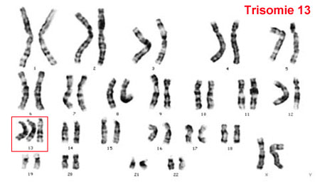
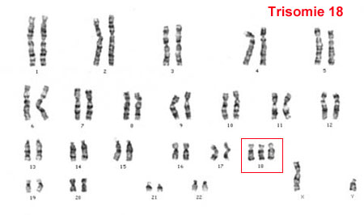
Počty chromozomů
Patauův syndrom
Edwardsův syndrom
http://www.biokurs.de/skripten/bilder/patau.jpg

Slide 13
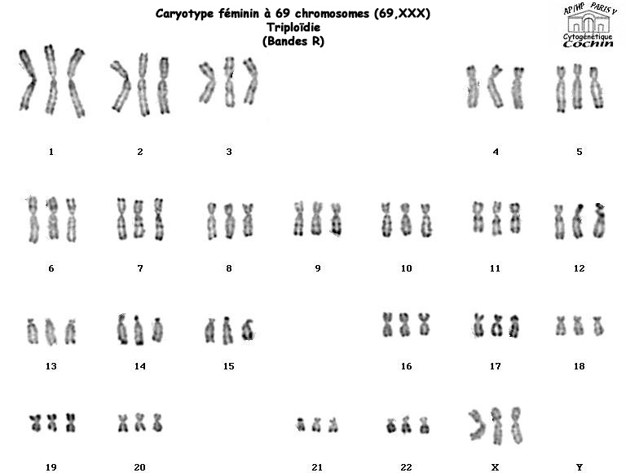
Počty chromozomů
Karyotyp ženy v triploidní (3n) výbavě.
http://cvirtuel.cochin.univ-paris5.fr/cytogen/cadricon/fich1-3/6-8/mouleb1.htm

Slide 14
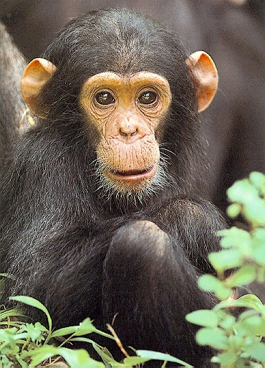
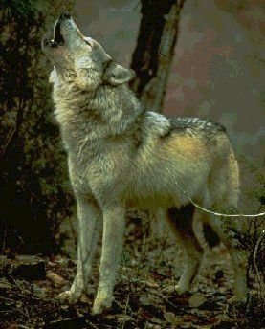
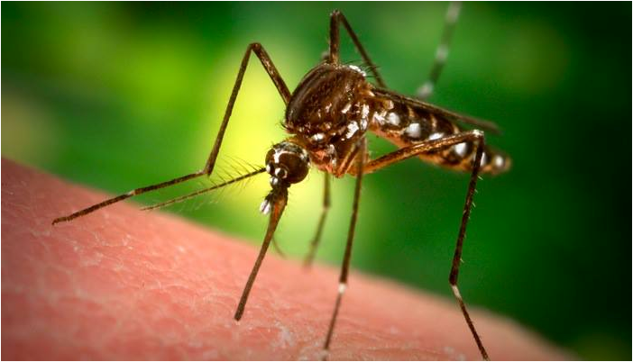
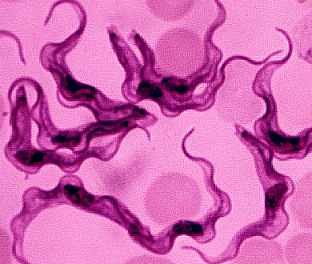
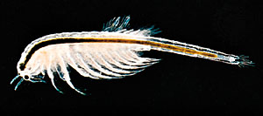
Počty chromozomů
http://www.primates.com/
chimps/chimpanzee.jpg
http://www.hlasek.com/
foto/mus_musculus_ag6966.jpg
http://auto.img.v4.skyrock.net/8831/64298831/pics/2583748533_1.jpg
Šimpanz učenlivý
(Pan troglodytes)
2n=48
Myš domácí
(Mus musculus)
2n=40
Vlk
(Canis lupus)
2n=78
http://media-2.web.britannica.com/eb-media/72/6872-004-F62560FB.jpg
http://theazollafoundation.org/wp-content/uploads/2013/05/mosquito.png
http://imgc.artprintimages.com/images/
art-print/arthur-siegelman-trypanosoma-
protozoa-in-blood_i-G-38-3811-D6SIF00Z.jpg
(Anopheles culicifacies)
2n=6
(Trypanosoma brucei)
2n=128
(Artemia salina)
2n=168

Slide 15
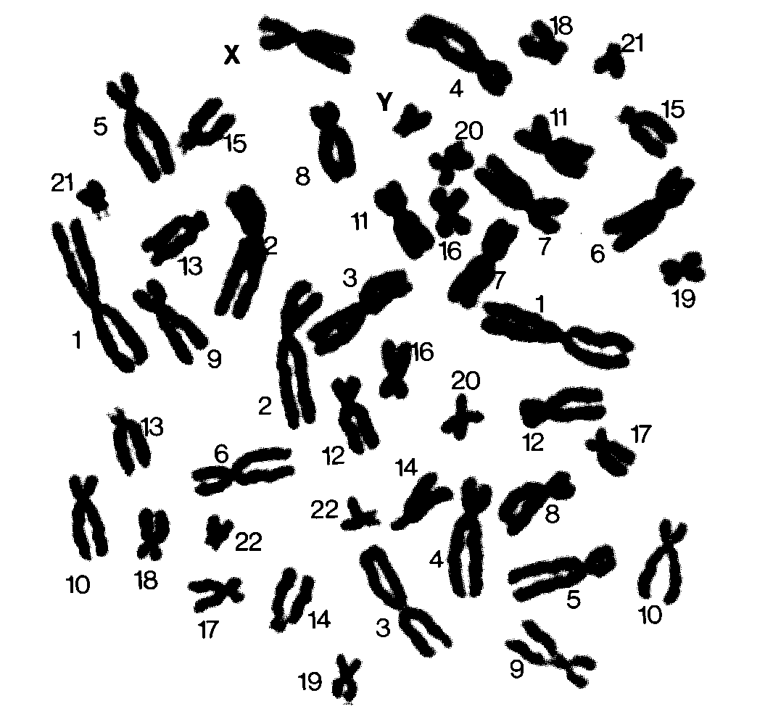
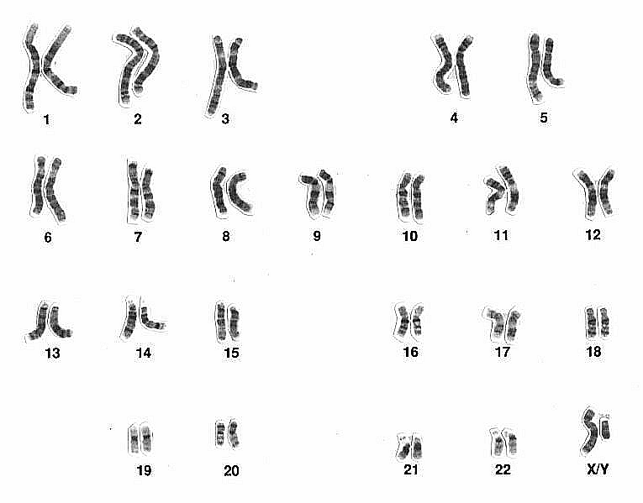
Chromozomová výbava
Karyotyp je soubor všech chromozómů v jádře buňky. V buněčných jádrech určitého druhu je tento soubor konstantní do počtu, velikosti i tvaru chromozómů.
Karyogram muže
http://upload.wikimedia.org/wikipedia/commons/thumb/2/21/DNA_human_male_chromosomes.gif/640px-DNA_human_male_chromosomes.gif
Karyotyp muže

Slide 16
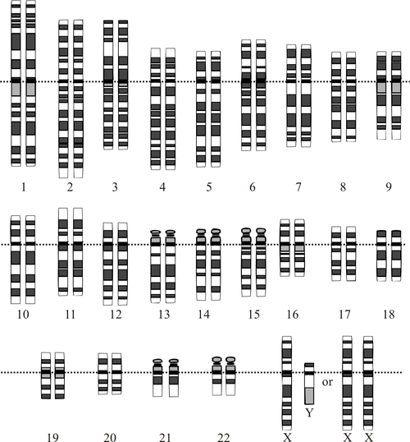
Chromozomová výbava
Ideogram, idiogram = grafické schema zobrazující chromozomové proužky vzniklé například metodou G-banding (G-proužkování směsí methylenové modři + eozin po ošetření trypsinem.
http://upload.wikimedia.org/wikipedia/commons/thumb/b/b2/Karyotype.png/500px-Karyotype.png

Slide 17
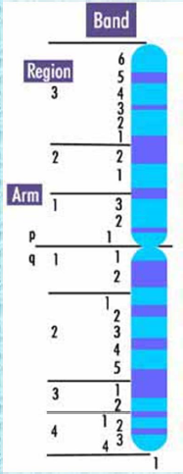
Charakterizace chromozomů
Proužek (band) je část chromosomu snadno odlišitelná od sousedního segmentu jevící se jako tmavší či světlejší úsek vyvolaný jednou z použitých barvících technik.
Chromosomová raménka rozdělena na oblasti (regions) – souhlasné a odlišné morfologické znaky (orientační body) byly použity k pojmenování každé oblasti.
Oblast (Region) = úsek chromosomového raménka ležící mezi středy dvou orientačních bodů - značeny arabskými číslicemi od centromery směrem ke koncům

Slide 18
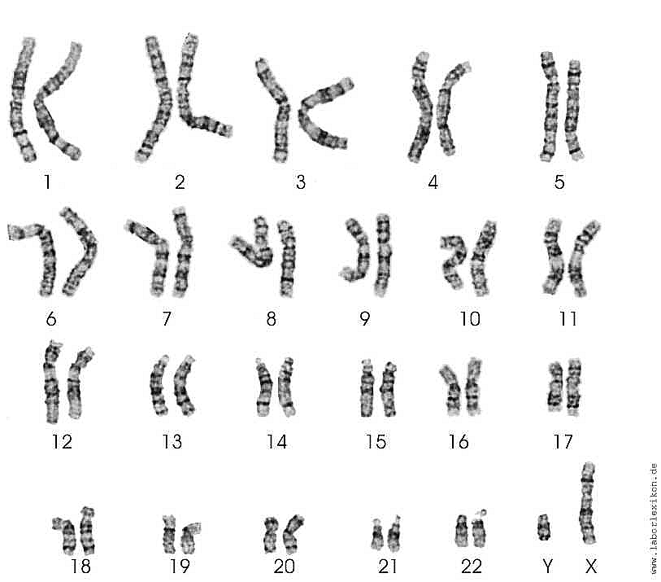
Karyotyp člověka - muž
Zápis kompletního karyotypu muže
46, XY
AAXY
http://images.clipartlogo.com/files/ss/thumb/312/31268017/boy-smiling_small.jpg
http://www.laborlexikon.de/images/Karyogramm-813.JPG

Slide 19
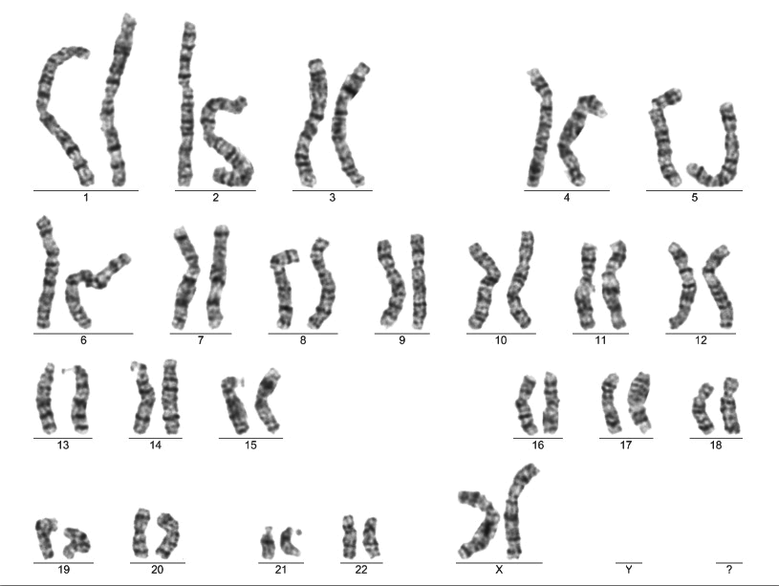
Karyotyp člověka - žena
Zápis kompletního karyotypu ženy
46, XX
AAXX
http://www.svetdetskefantazie.cz/images/clanky/holcicka-Na-volne-noze.jpg
http://www.repromeda.cz/wp-content/uploads/%C5%BEensk%C3%BD.jpg

Slide 20
Rozdělení lidských chromozomů
Lidský karyotyp lze rozdělit do sedmi skupin podle tvaru a velikosti chromozomů.
Důležitým kritériem je také poloha centromery.
Chromosom X – lze zařadit do sk. C Chromosom Y – velikostně se blíží chromosomům sk. G. Rozdíl je ten, že chromosom Y na p raméncích nenese satelity.
A
B
C
D
E
F
G

Slide 21
Karyotyp člověka
A: chr.1,2,3 – velké, metacentrické či nanejvýš mírně submetacentrické chromozomy.
B: chr.4,5 – velké, submetacentrické chromozomy.
C: chr.6,7,8,9,10,11,12,X – středně velké, submetacentrické chromozomy.
D: chr.13,14,15 – středně velké, akrocentrické chromozomy, 13 a 14 nesou na jednom konci chromatidy satelity.
E: chr.16,17,18 – krátké, metacentrické či submetacentrické chromozomy.
F: chr.19,20 – krátké, metacentrické chromozomy.
G: chr.21,22,Y – krátké, akrocentrické chromozomy obsahující satelity (Y je však neobsahuje).

Slide 22
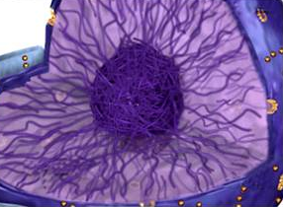
jadérko
Organizátory jadérka (nucleolar organizer regions, NORs) leží v oblasti sekundárních konstrikcí 10. dekondenzovaných akrocentri- ckých chromosomů v interfázi.
Jejich chromatinové smyčky se shlukují a tvoří základ jadérka.
Funkcí organizátoru jadérka je formování a udržování jadérka v interfázním jádře.
Obsahuje vysoký počet kopií genů pro rRNA. Část ramínek chromosomů, která leží distálně od sekundární konstrikce se nazývá satelit.
http://sszdra-karvina.cz/bunka/bi/
03eu/obr/jaderko1.jpg

